Slide 1
ПУБЛИЧНЫЙ ОТЧЁТ
Муниципального опорного центра
о деятельности в 2021 г. в рамках реализации Целевой модели развития региональной системы дополнительного образования детей Краснодарского края
МБУ ДО Дворец творчества детей и молодежи им. Н.И.Сипягина МО город Новороссийск

Slide 2
ОРГАНИЗАЦИИ дополнительного образования МО город Новороссийск
РЕГИОНАЛЬНЫЙ МОДЕЛЬНЫЙ ЦЕНТР ДОПОЛНИТЕЛЬНОГО ОБРАЗОВАНИЯ ДЕТЕЙ КРАСНОДАРСКОГО КРАЯ

Slide 3
ОСНОВНЫЕ ПОКАЗАТЕЛИ МУНИЦИПАЛЬНОЙ ЦЕЛЕВОЙ ПРОГРАММЫ РАЗВИТИЯ дополнительного образования МО город Новороссийск
Разноуровневые программы-
53 шт.
Программы в сетевой форме-
16 шт.
Программы технической направленности-
44 шт.
Программы естественнонаучной направленности-
5 шт.
Количество заочных или сезонных школ для мотивированных детей- 1шт.
Количество внедренных моделей для детей сельской местности- 1 шт.
Количество программы, реализуемых дистанционно- 0
Доля детей с ОВЗ от 5 до 18 лет, охваченных доп. образованием-
43чел.- ДТДМ,
26чел.- ИРЦ «Школьник-2»
Охват детей ДО в возрасте от5 до 18 лет (%)- 75%
Удельный вес численности детей, охваченных технической и естественнонаучной направленностями- 20%
РЕГИОНАЛЬНЫЙ МОДЕЛЬНЫЙ ЦЕНТР ДОПОЛНИТЕЛЬНОГО ОБРАЗОВАНИЯ ДЕТЕЙ КРАСНОДАРСКОГО КРАЯ

Slide 4
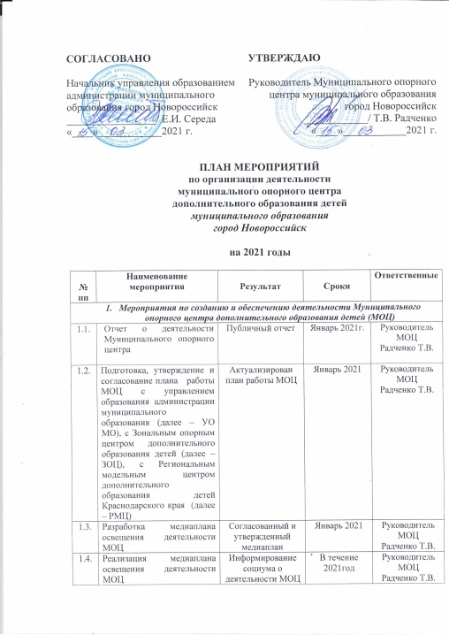
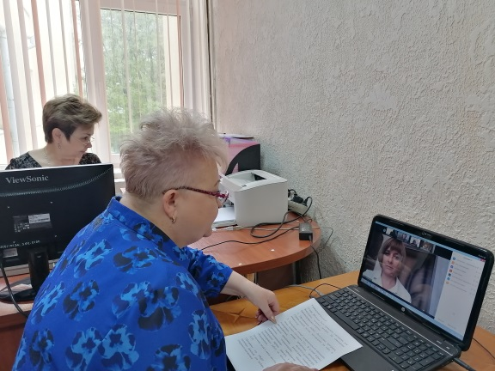
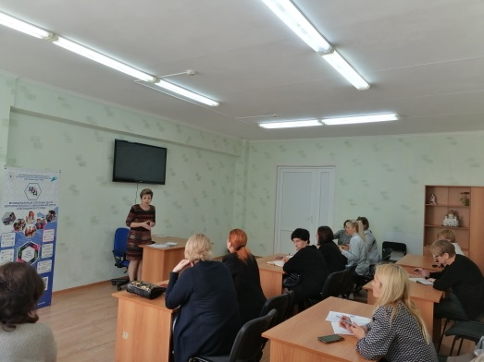
МЕРОПРИЯТИЯ ПО СОЗДАНИЮ И ОБЕСПЕЧЕНИЮ ДЕЯТЕЛЬНОСТИ Муниципального опорного центра дополнительного образования детей (МОЦ)
МЕДИАПЛАН СОГЛАСОВАН и утвержден с начальником УО МО г. Новороссийск от 10.01.2021г.
ПЛАН РАБОТЫ МОЦ утвержден и согласован 10.01.2021г. начальником УО МО г. Новороссийск
РАЗМЕЩЕНИЕ ИНФОРМАЦИИ
http://дворец-творчества.рф/index.php/senter/munitsipal-nyj-opornyj-tsentr
РЕГИОНАЛЬНЫЙ МОДЕЛЬНЫЙ ЦЕНТР ДОПОЛНИТЕЛЬНОГО ОБРАЗОВАНИЯ ДЕТЕЙ КРАСНОДАРСКОГО КРАЯ

Slide 5
Мероприятия по внедрению и распространению системы персонифицированного финансирования дополнительного образования детей (ПФДО)
СОВЕЩАНИЕ-КОНСУЛЬТАЦИИ :
30.03.21г.- «Актуальные вопросы реализации Целевой модели развития дополнительного образования детей Краснодарского края»
ОБУЧАЮЩИЕ СЕМИНАРЫ:
23.03. 21г.- семинар по разработке и внедрению разноуровневых ДОП;
26.03.21г.-семинар по сопровождению и внедрению ДОП в сетевой форме;
28.09.21г. – участие в видеоконференции РМЦ Краснодарского края по вопросам внедрения ПФДО, работе Навигатора;
22.12.21г. – совещание по вопросам ПФДО за 1 полугодие 2021г., участие в краевом конкурсе профессионального мастерства «АРКТУР»
Мониторинг охвата детей дополнительным образованием в МО г. Новороссийск – 41%
1169 программ опубликовано
109 программ прошли экспертизу НОК
15328 –выдано сертификатов
ОЗНАКОМЛЕНИЕ РОДИТЕЛЕЙ с персонифицированным финансированием дополнительного образования детей
http://дворец-творчества.рф/index.php/senter/munitsipal-nyj-opornyj-tsentr
РЕГИОНАЛЬНЫЙ МОДЕЛЬНЫЙ ЦЕНТР ДОПОЛНИТЕЛЬНОГО ОБРАЗОВАНИЯ ДЕТЕЙ КРАСНОДАРСКОГО КРАЯ

Slide 6
Заголовок слайда
МЕРОПРИЯТИЯ ПО ФОРМИРОВАНИЮ СОВРЕМЕННОЙ СИСТЕМЫ сопровождения развития и совершенствования профессионального мастерства педагогических и управленческих кадров сферы дополнительного образования детей
Победители муниципального этапа краевого конкурса
Номинация: «Разноуровневые программы» МБУ ДО ДТДМ ,
МАУ ДО ДООСЦ «Надежда»,
МБУ ДО ДЮСШ «Ника»
МБУ ДО ДЮСШ «Триумф»
Номинация «Сезонные (заочные) профориентационные школы для мотивированных школьников» МБУ ДО ДТДМ, МБУ ДО ЦДО «ИРЦ «Школьник-2»
Краевые конкурсы
«Лучшие практики обеспечения доступного дополнительного образования детей Краснодарского края»,
«Лучшая социальная реклама региональной системы дополнительного образования детей Краснодарского края»
Победители муниципального этапа краевого конкурса
Номинация «Лучшая видео реклама (видеоролик,в т.ч. анимация)
МБУ ДО ДТДМ ,
МБУ ДО ДЮСШ «Ника»
МБУ ДО ЦДО «ИРЦ «Школьник-2»
Уровень подготовки педагогов
мо г. Новороссийск за 2021г.
Высшая категория – 13
Первая категория- 8
Курсы повышения квалификации-161
РЕГИОНАЛЬНЫЙ МОДЕЛЬНЫЙ ЦЕНТР ДОПОЛНИТЕЛЬНОГО ОБРАЗОВАНИЯ ДЕТЕЙ КРАСНОДАРСКОГО КРАЯ

Slide 7
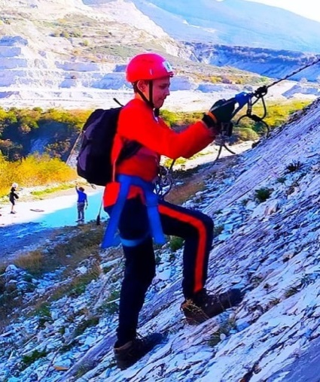
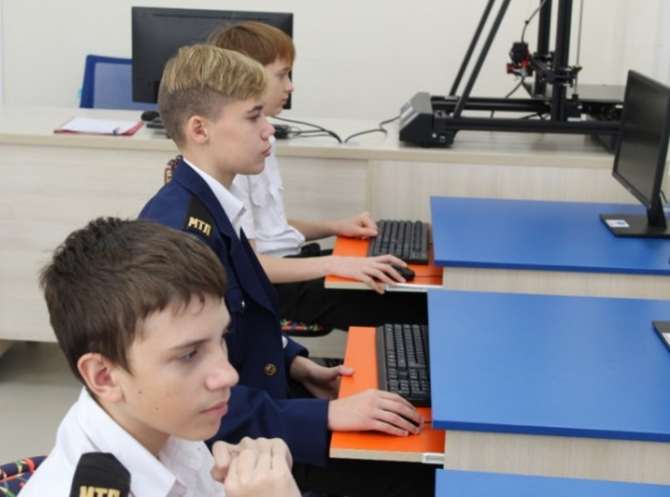
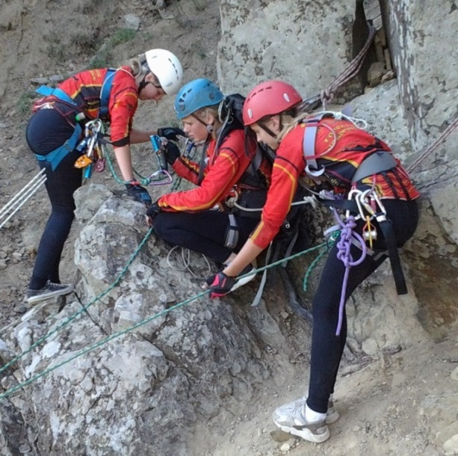
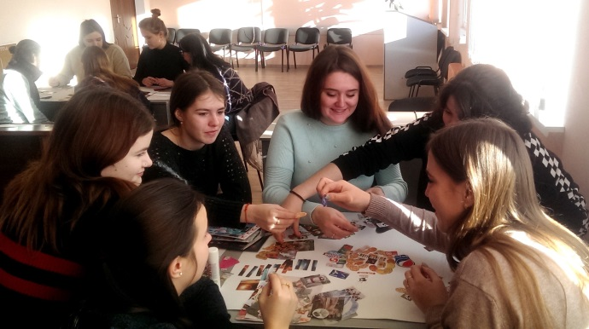
Заголовок слайда
МЕРОПРИЯТИЯ ПО РЕАЛИЗАЦИИ ДОПОЛНИТЕЛЬНЫХ ОБЩЕОБРАЗОВАТЕЛЬНЫХ ПРОГРАММ в СЕТЕВОЙ ФОРМЕ
7 дополнительных
общеобразовательных программ:
1.МБУ ДО ДТДМ «Школа вожатых»,
2.МБУ ДО ЦДТ- «Атмосфера туризма»,
3.МБУ ДО ЦДО ИРЦ «Школьник-2» - «IT-START», «Алгоритмия»,»Робототехника», «Flash-анимация»,
4. МБУ ДО ДЮСШ «Каисса»- «Шахматы»
РЕГИОНАЛЬНЫЙ МОДЕЛЬНЫЙ ЦЕНТР ДОПОЛНИТЕЛЬНОГО ОБРАЗОВАНИЯ ДЕТЕЙ КРАСНОДАРСКОГО КРАЯ

Slide 8
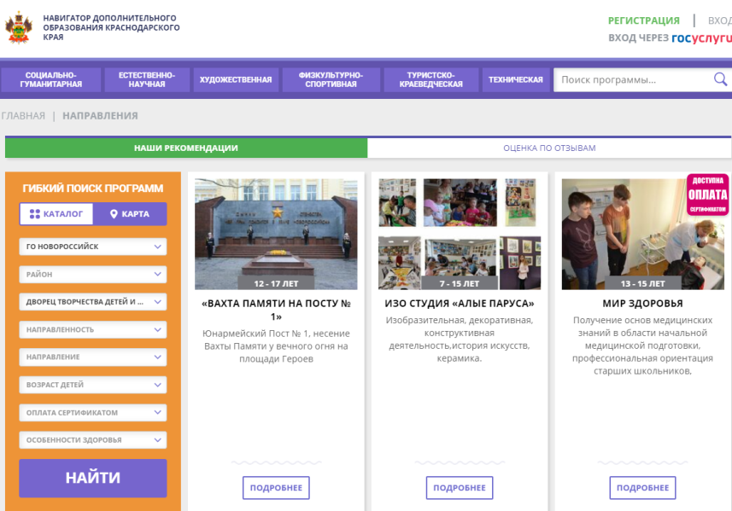
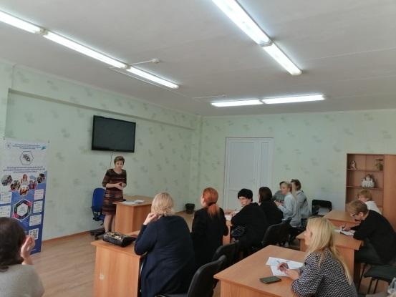
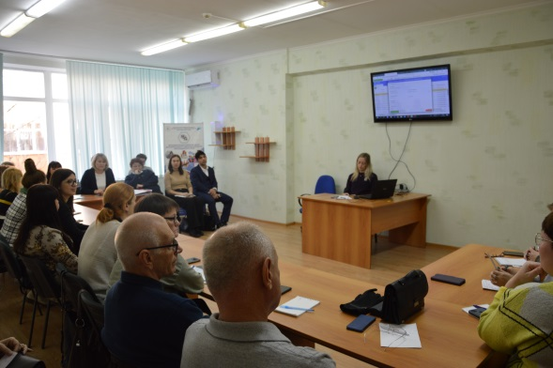
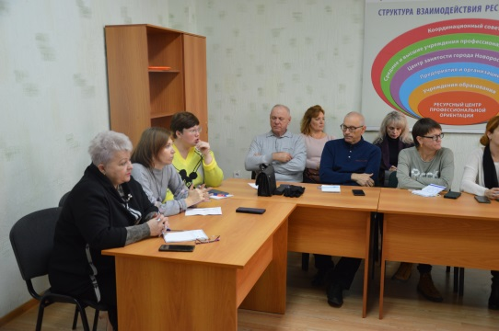
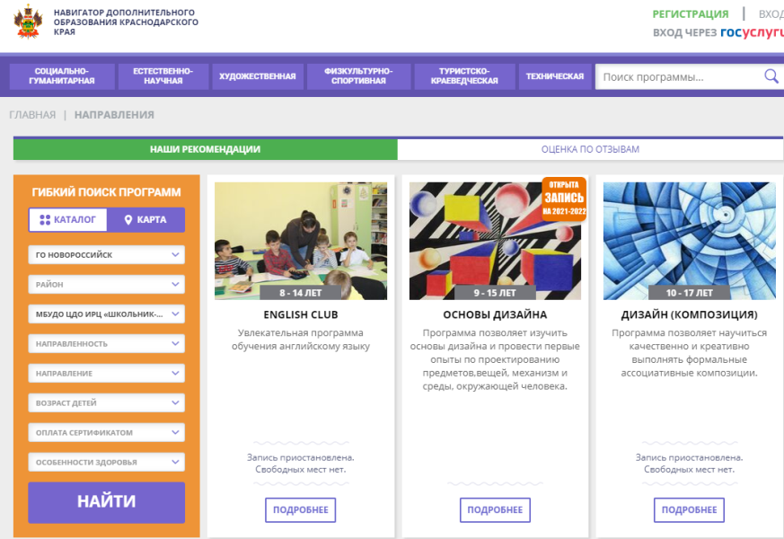
МЕРОПРИЯТИЯ ПО ВНЕДРЕНИЮ ОБЩЕДОСТУПНОГО НАВИГАТОРА по дополнительным общеобразовательным программам
Совещание по вопросам работы в Навигаторе
ДТДМ им.Сипягина
https://xn--23-kmc.xn--80aafey1amqq.xn--d1acj3b/directivities?municipality=6&organizer=414&sort=recommend&pageSize=19
МБУ ДО «ЦДТ»
https://xn--23-kmc.xn--80aafey1amqq.xn--d1acj3b/directivities?municipality=6&organizer=416&sort=recommend&pageSize=19
МБУ ДО ЦДО ИРЦ «Школьник-2»
https://xn--23-kmc.xn--80aafey1amqq.xn--d1acj3b/directivities?municipality=6&organizer=396&sort=recommend&pageSize=19
РЕГИОНАЛЬНЫЙ МОДЕЛЬНЫЙ ЦЕНТР ДОПОЛНИТЕЛЬНОГО ОБРАЗОВАНИЯ ДЕТЕЙ КРАСНОДАРСКОГО КРАЯ

Slide 9
РЕАЛИЗАЦИЯ ЦЕЛЕВОЙ МОДЕЛИ В МО через публикации в СМИ, на радио и ТВ
Трансляция опыта
Директор МБУ ДО ДТДМ Радченко Т.В. :
Представление деятельности Дворца творчества на совещаниях Общественной палаты города Новороссийска. (27.05.2021г.)
Выступление на заседании круглого стола по вопросам Стратегии развития дополнительного образования в городе Новороссийске. (20.08.21г.)
3.Выступление с докладом на тему: «Получение разностороннего предпрофессионального опыта, «пробы» профессий в системе дополнительного образования».
4.Разработка мероприятий МБУ ДО ДТДМ по внедрению «зеленой» экономики во Дворце творчества.
5. Морозова Е.Г., педагог- организатор- Сборник статей 8 конференции Устойчивое развитие ООПТ 7-9 октября 2021.pdf (20110005)
Участие в грантовой деятельности:
Попович А.В.- ПДО, Гронтковская Н.В.- педагог- организатор «Интенсивная профильная сезонная экошкола «Полевая орнитология» (муниципальный конкурс проектов, грант главы города Новороссийска),
Ищенко И.В. - ПДО, Сидорович С.Б,- методист - «Творческая мастерская «Литера» (от подмастерья к мастеру») – президентский фонд культурных инициатив)
РЕГИОНАЛЬНЫЙ МОДЕЛЬНЫЙ ЦЕНТР ДОПОЛНИТЕЛЬНОГО ОБРАЗОВАНИЯ ДЕТЕЙ КРАСНОДАРСКОГО КРАЯ

Slide 10
Спасибо за внимание!
МУНИЦИПАЛЬНЫЙ ОПОРНЫЙ ЦЕНТР
ДОПОЛНИТЕЛЬНОГО ОБРАЗОВАНИЯ ДЕТЕЙ
МО город Новороссийск
Муниципальное бюджетное учреждение дополнительного образования Дворец творчества детей и молодежи им. Н.И. Сипягина муниципального образования город Новороссийск
353925, г. Новороссийск, пр. Ленина, д.97, т. 8(8617) 60-71-85
http://www.дворец-творчества.рф е-mail: dvorectvorchestva@gmail.com

